Slide 1

INFORMATIKA – složky a soubory
Název školy | Střední škola hotelová a služeb Kroměříž
Číslo projektu | CZ.1.07/1.5.00/34.0911
Autor | Ing. Zdenek Laski
Název šablony | VY_32_INOVACE INF
Název DUMu | INF.0710.1S
Stupeň a typ vzdělávání | Odborné vzdělávání
Vzdělávací oblast | Člověk a příroda
Vzdělávací obor | Informatika – hardware, software, počítačová síť, internet
Vzdělávací okruh | Složky a soubory
Druh učebního materiálu | Prezentace
Cílová skupina | Žák, 16 - 19 let
Anotace | Prezentace seznamuje žáky se složkami a soubory
Speciální vzdělávací potřeby | - žádné -
Klíčová slova | Soubor, složka, dokument, disk, cesta
Datum | 1. 7. 2012

Slide 2
SLOŽKY A SOUBORY

Slide 3
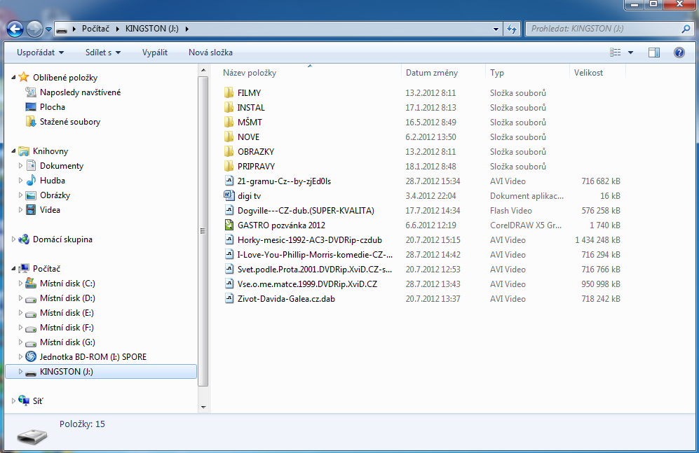
SOUBOR
SLOŽKY A SOUBORY
Nejmenší jednotka záznamu dat, které spolu nějakým způsobem souvisí a se kterou může uživatel pracovat
- text
- zvuk
- video
- obrázek
- fotka
......
Obrázky obrazovek byly pořízeny s oprávněním od společnosti Microsoft

Slide 4
SOUBOR
SLOŽKY A SOUBORY
Se skládá z názvu, tečky a přípony (přípona bývá skrytá)
dopis.txt
NÁZEV – vytváříme sami, může mít až 255 znaků (doporučuje se max. 10, nesmí obsahovat např. /,.,:,?..)
TEČKA – odděluje název od přípony
PŘÍPONA – má většinou 3 znaky (určují, o jaký typ souboru jde)
TXT – text
XLS – tabulka (EXCEL)
DOC – text (WORD)
BMP – obrázek (MALOVANÍ WIN)
JPG – komprim. obrázek (fotoaparát)
EXE – spouštěcí soubor
AVI – video
Mp3 – zvuk…………….
Většina programů, ve kterých soubory děláme, si příponu vytvoří samy

Slide 5
SLOŽKA (ADRESÁŘ)
SLOŽKY A SOUBORY
Do složek ukládáme soubory, které patří tematicky k sobě (obrázky, písničky...)
NÁZEV – vytváříme sami, může mít až 255 znaků (doporučuje se max 10)
DOKUMENTY

Slide 6
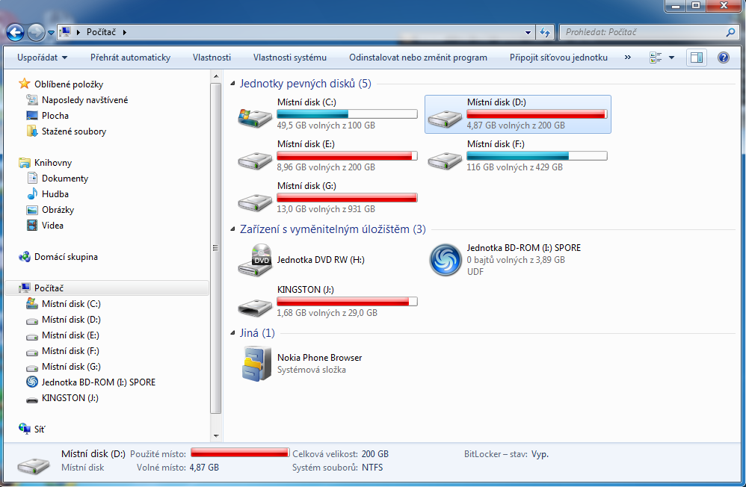
OZNAČENÍ DISKU
SLOŽKY A SOUBORY
A: - disketová mechanika (disketa)
B: - nepoužívá se
C: - harddisk
D: - DVD mechanika
E: - flash disk
F: G: H: .... síťové disky
Obrázky obrazovek byly pořízeny s oprávněním od společnosti Microsoft

Slide 7
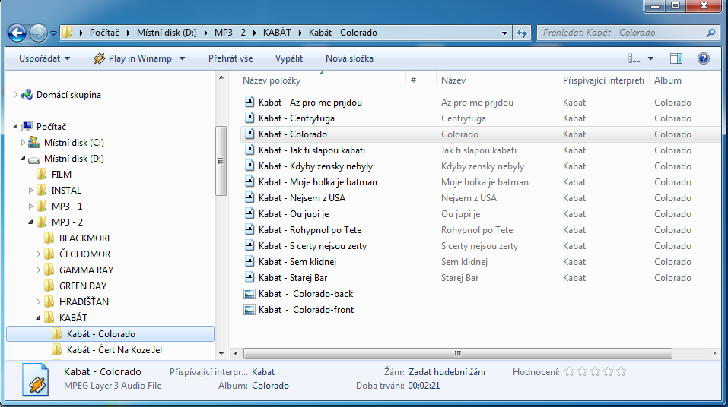
STROMOVÁ STRUKTURA
SLOŽKY A SOUBORY
Každá složka může obsahovat libovolné množství podsložek a každá podsložka může obsahovat libovolné množství dalších podsložek a souborů

Slide 8
CESTA
SLOŽKY A SOUBORY
Každý adresář, podadresář a soubor má na disku své místo a vede k němu cesta
Cesta začíná písmenem disku, a potom všech nadřazených adresářů postupně, jak jdou za sebou. Na konci je název souboru
D:\MP3 – 2\KABÁT\Kabát – Colorádo\
Obrázky obrazovek byly pořízeny s oprávněním od společnosti Microsoft

Slide 9
VLASTNOSTI SOUBORU
SLOŽKY A SOUBORY
Kromě samotného obsahu (např. textu) soubor obsahuje další důležitá data
VELIKOST – důležitá vlastnost zejména při kopírování (aby se soubory vešly na kopírované medium)
DATUM, ČAS – vytvoření, změny a posledního otevření
ATRIBUTY – skrytý, jen pro čtení,

Slide 10
Vyhledejte
SLOŽKY A SOUBORY
Na internetu najděte přípony grafických souborů + soubor
Na internetu najděte přípony textových souborů + soubor
Na internetu najděte přípony zvukových souborů + soubor
Na internetu najděte přípony video souborů + soubor
Zjistěte podrobnosti o souborech
Zjistěte podrobnosti o discích ve vašem PC
Zapište cestu k souborům

Slide 11
Použitá literatura:
Navrátil, P.: S počítačem nejen k maturitě 1 a 2 díl. 6. vyd., Computer Media 2006.

